Slide 1
CONFERENCE INTERNATIONALE SUR LA COMPTABILITE NATIONALE ET SES IMPLICATIONS DANS LA VIE PUBLIQUE Organisée par AFRISTAT
PRODUCTION EN VOLUME DE L’ADMINISTRATION PUBLIQUE
UNE APPROCHE METHODOLOGIQUE
par RANDRIAMBOLAMANITRA Samuel
Ingénieur Statisticien Economiste
Comptable national
Tel +261331148914
Mail: manitra3@yahoo.fr

Slide 2
Contexte
La propagation du COVID-19 dans le monde et les mesures prises par les autorités en vue d’empêcher ou limiter sa propagation ont révélé la faiblesse de certaines approches méthodologiques sur les comptes nationaux.
Il s’agit ici de l’approche pour le calcul de volume de production en volume de l’Administration Publique.

Slide 3
Production de l’Administration Publique selon le SCN
Composition
biens ou services individuels livrés aux ménages et
services collectifs fournis à la collectivité dans son ensemble
Calcul
Valeur courante = la somme des coûts induits par cette production
= Dépenses de fonctionnement + rémunération des agents de l’Etat + Consommation de capitale fixe
Volume (la quantité et la qualité) = volume des biens ou services individuels livrés aux ménages + volume des services collectifs fournis à la collectivité dans son ensemble

Slide 4
Production de l’Administration Publique selon le SCN
Composition
- biens ou services individuels livrés aux ménages et
- services collectifs fournis à la collectivité dans son ensemble
Valeur courante
Volume (quantité et qualité)
la somme des coûts induits par cette production=
  Dépenses de fonctionnement
  +
  rémunération des agents de l’Etat
  +
  Consommation de capitale fixe
volume des biens ou services individuels livrés aux ménages
volume des services collectifs fournis à la collectivité dans son ensemble

Slide 5
Production en volume de l’Administration Publique selon SCN
Un pseudo-indice des prix de production : cet indice doit être tel que, lorsqu’il est comparé à l’indice des prix des entrées agrégées, la différence entre les deux corresponde à la croissance de la productivité censée avoir eu lieu au cours du processus de production.
« méthode du volume de production »: Elle se fonde sur le calcul d’un indicateur de volume de la production à l’aide de mesures correctement pondérées de la production de diverses catégories de biens et services non marchands produits.
« méthode des entrées »: La méthode des entrées consiste à mesurer les variations de la production au moyen des variations de la somme pondérée des mesures de volume de toutes les entrées.

Slide 6
Production en volume de l’Administration Publique
Madagascar
« Méthode des entrées »
* vol(Dépenses de fonctionnement ) = valeur courante déflatée par les indice de prix des consommations intermédiaires
* vol(rémunération des agents de l’Etat)= valeur courante déflatée par les indice de salaire unitaire des fonctionnaires
* vol(Consommation de capitale fixe) = calculée directement avec la Méthode d’Inventaire Permanente (MIP)

Slide 7
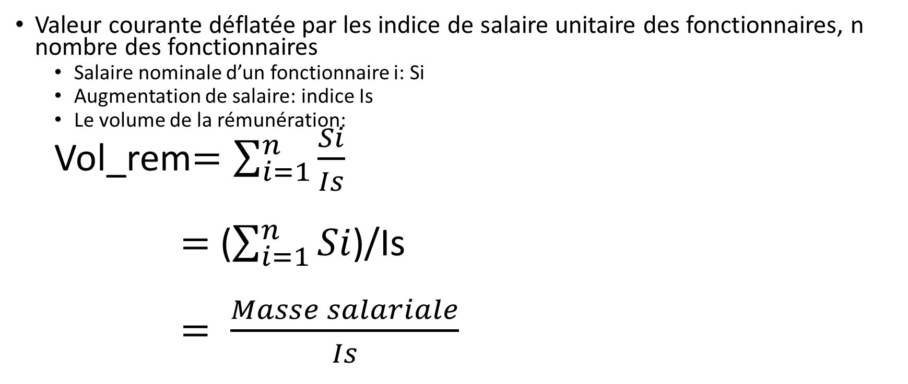
Ancienne méthode : Volume de la rémunération des agents de l’Etat
Valeur courante déflatée par les indice de salaire unitaire des fonctionnaires, n nombre des fonctionnaires
  Salaire nominale d’un fonctionnaire i: Si
  Augmentation de salaire: indice Is
  Le volume de la rémunération:
  Vol_rem$=\sum_{i=1}^{n}{\frac{Si}{Is}}$
  $=$ ($\sum_{i=1}^{n}{Si}$)/Is
  $= \frac{Masse salariale}{Is}$
Pour le cas de Madagascar cette hausse est décrétée par le Président de la République

Slide 8
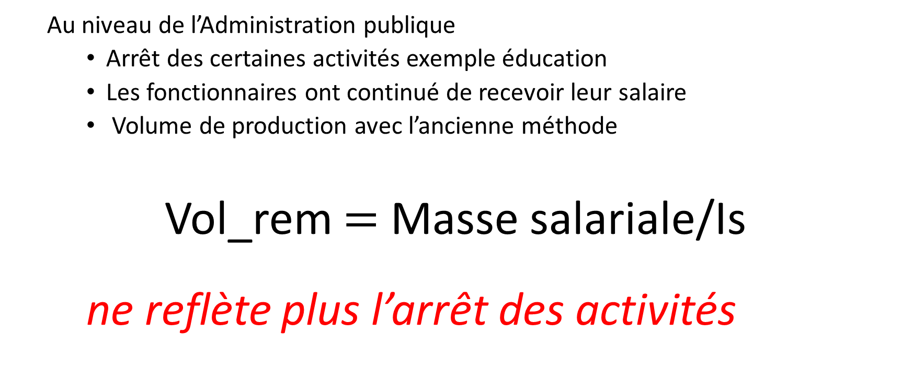
Pandémie de COVID-19
Mesures prises par l’Etat: Confinement
  Au niveau de l’Administration publique
    Arrêt des certaines activités exemple éducation
    Les fonctionnaires ont continué de recevoir leur salaire
    Volume de production avec l’ancienne méthode
  Vol_rem $=$Masse salariale/Is
  ne reflète plus l’arrêt des activités

Slide 9
Nouvelle approche méthodologique pour le volume de la rémunération
Composantes
  Salaire nominale d’un fonctionnaire i: Si
  Augmentation de salaire: indice Is
  le volume de travail de chaque agent de l’Etat pour mesurer la quantité de travail fourni: Vi

Slide 10
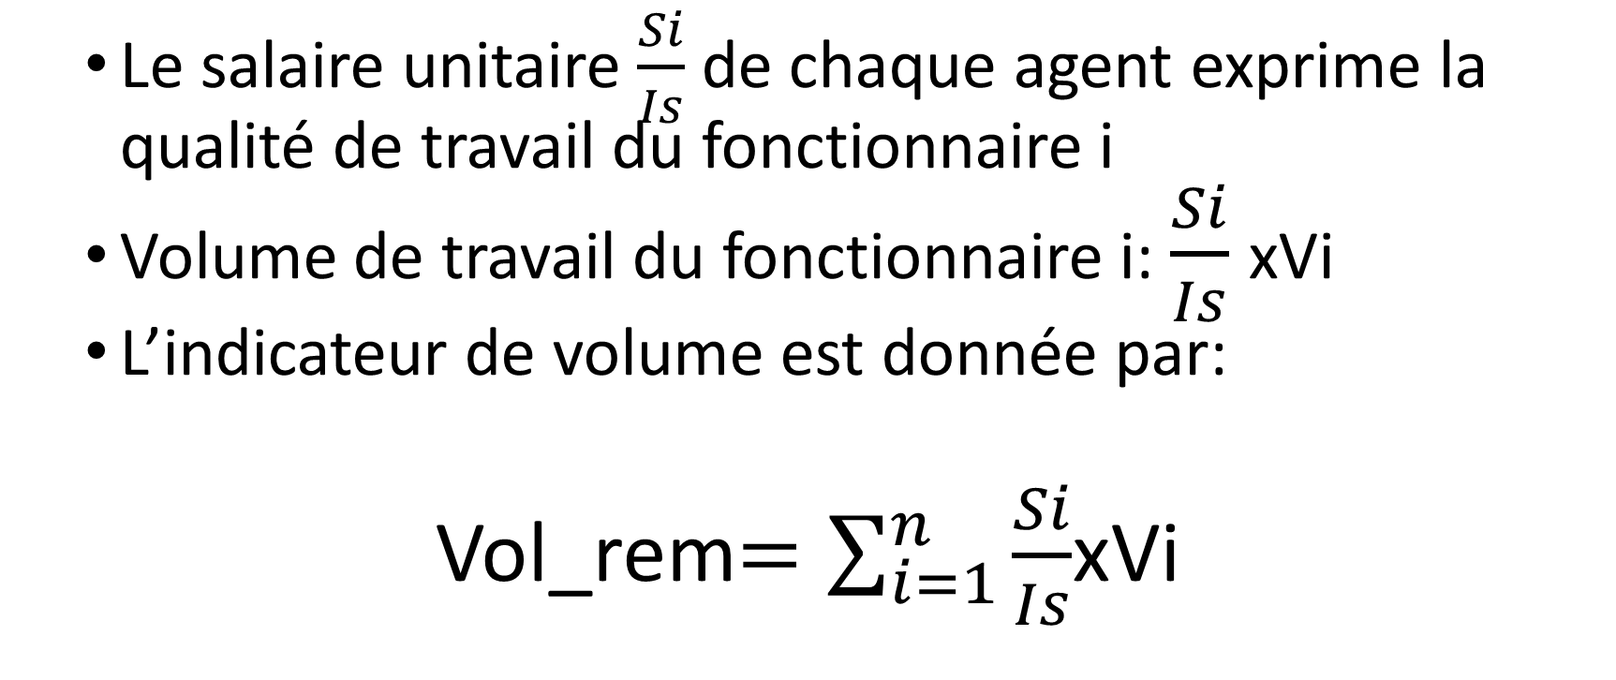
Nouvelle approche méthodologique pour le volume de la rémunération
  Le salaire unitaire $\frac{Si}{Is}$de chaque agent exprime la qualité de travail du fonctionnaire i
  Volume de travail du fonctionnaire i: $\frac{Si}{Is}$xVi
  L’indicateur de volume est donnée par:
  Vol_rem$=\sum_{i=1}^{n}{\frac{Si}{Is}}$xVi

Slide 11
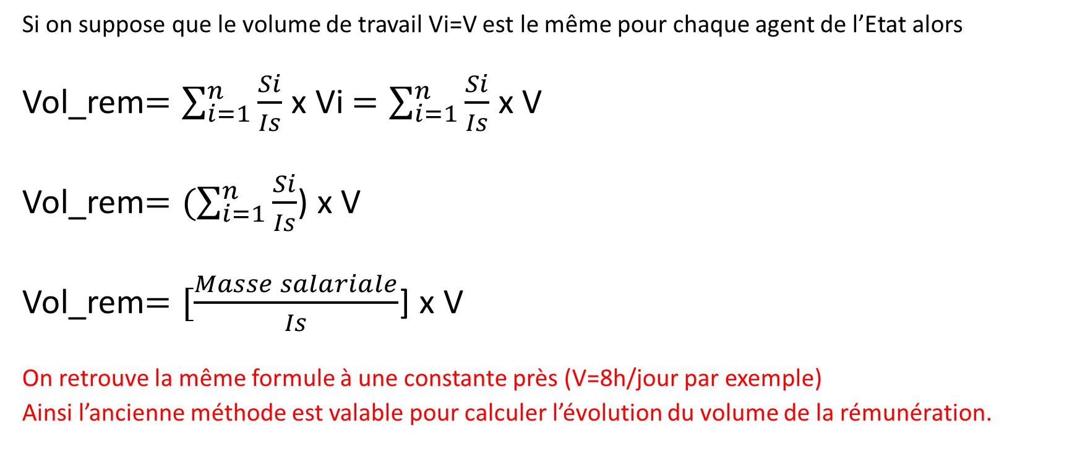
Lien entre ancienne et nouvelle méthodologie
Si on suppose que le volume de travail Vi=V est le même pour chaque agent de l’Etat alors
Vol_rem$=\sum_{i=1}^{n}{\frac{Si}{Is}}$ x Vi $=\sum_{i=1}^{n}{\frac{Si}{Is}}$ x V
Vol_rem$=(\sum_{i=1}^{n}{\frac{Si}{Is}}$) x V
Vol_rem$=[\frac{Masse salariale}{Is}$] x V
On retrouve la même formule à une constante près (V=8h/jour par exemple)
Ainsi l’ancienne méthode est valable pour calculer l’évolution du volume de la rémunération.

Slide 12
Calcul de volume de la rémunération des agents de l’Etat pour le cas de la pandémie de COVID-19
Données utilisées
  Salaire des agents de l’Etat par catégorie, par Département ministériel et Institution, par région
  Augmentation de salaire décrétée par les autorités publiques
  Les évolutions des mesures de confinement par région (heure d’ouverture et de fermeture de bureau)
  Agents concernés par le télétravail
  Les agents non concernés par le confinement (médecins, les agents de police, etc)

Slide 13
RESULTATS
 | 1T | 2T
Santé | -2,2% | -18,5%
Education | -5,5% | -46,3%
Administration générale | -6,0% | -50,4%
Ensemble | -5,2% | -43,8%

Slide 14
Questions ouvertes
Valeur courante de la production
Faut-il considérer uniquement la rémunération des agents ayant travaillé?
Le choix impacte sur l’inflation.
Salaire unitaire et indemnité
Indemnités liés aux heures supplémentaires
Indemnités de risque, d’éloignement etc

Slide 15
MERCI POUR VOTRE ATTENTION

